Slide 1
LATE. BINDESHWARI BAGHEL GOVT. COLLEGE KUMHARI DIST. DURG (C.G.)
ASSIGNMENT 2024 - 25
TOPIC
द्रव अमोनिया-विलायक के रूप मे
(Liquid Ammonia - as solvent)
SUBMITTED TO
Dr.N. JAISHREE
[CHEMISTRY DEPARTMENT]
SUBMITTED BY
REEMA SAHU
BSC.SECOND SEM

Slide 2
द्रव अमोनिया-विलायक के रूप मे
(Liquid Ammonia - as solvent)
द्रव अमोनिया सुगमता से उपलब्ध है तथा इसके गुण जल से काफी मिलते जुलते हैं। अमोनिया एक अत्यधिक उपयोगी विलायक है, एवं अभिक्रियाओ का माध्यम है।
द्रव अमोनिया का कवथनाक- 33.4°C एवं हिमांक - 77.7° C होता है, जिसके कारण अमोनिया पर्याप्त तापक्रम परास तक द्रव अवस्था में पाया जाता है।
इसका डाइ-इलोक्ट्रक स्थिराक (~22) पानी की तुलना मे (= 78.5) काफी कम होता है, जिससे यह जल की अपेक्षा दुर्बल विद्युत् अपघनीविलायक है।
इसकी श्यानता कम होने के कारण इसमे आयनिक गतिशीलता अधिक होती है।

Slide 3
द्रव अमोनिया में विलेयता
(Solubility in Liquid Ammonia)
धातुएँ (Metals) - क्षार एवं क्षारीय-मृदा धातुएँ द्रव अमोनिया में बिना किसी अभिक्रिया के सुगमता से विलेय हो जाते हैं। इनका तनु विलयन गहरे नीले रंग का तथा सान्द्र विलयन काँसे के रंग (Bronze colour) का होता है। धातुओं के परमाणु भार में वृद्धि के साथ द्रव अमोनिया में विलेयता बढ़ती है, किन्तु प्राप्त विलयन के स्थायित्व में कमी आती है।
अधातुएँ (Non-metals) - द्रव अमोनिया में अधातुओं जैसे- फॉस्फोरस, आयोडीन, सल्फर इत्यादि रासायनिक अभिक्रिया करते हुए विलेय होते हैं।

Slide 4
(iii) अकार्बनिक लवण (Inorganic salts) - आयनिक यौगिकों के लिए द्रव अमोनिया एक दुर्बल विलायक है, क्योंकि इसका डाइ-इलेक्ट्रिक स्थिरांक का मान जल की तुलना में काफी कम होता है। ऐसे लवण जिनमें आसानी से ध्रुवित होने वाले ऋणायन होते हैं, द्रव अमोनिया में सुगमता से विलेय होते हैं। इस प्रकार आयोडाइड, थायोसायनाइड, परक्लोरेट, नाइट्राइट, नाइट्रेट, सायनाइड ऋणायनों से युक्त लवण द्रव अमोनिया में विलेय हो जाते हैं। अधिकांश अमोनियम लवण भी विलेय हो जाते हैं।
(iv) कार्बनिक यौगिक - अधिकांश कार्बनिक यौगिक जैसे-ऐल्कोहॉल, हैलोजन यौगिक, कीटोन, एस्टर एवं फीनॉल द्रव अमोनिया में विलेय हो जाते हैं। नाइट्रोजन युक्त कार्बनिक यौगिकों की विलेयता अधिक पायी जाती है।

Slide 5
द्रव अमोनिया का विलायक के रूप में उपयोग से लाभ
(Profit of using Liquid Ammonia as Solvent)
सभी क्षार-धातुएँ, द्रव अमोनिया में आसानी से विलेय हो जाती हैं। इस प्रक्रिया में क्षार-धातु एवं द्रव अमोनिया के मध्य कोई रासायनिक अभिक्रिया नहीं होती। इस क्षार-धातु अमोनिया विलयन का वाष्पन करके क्षार-धातुओं को पुनः प्राप्त किया जा सकता है।
जब कभी भी हाइड्रोजन से प्रबल अपचायक (Reducing agent) का उपयोग जलीय माध्यम में किया जाता है, तब वह जल से क्रिया करके हाइड्रोजन उत्पन्न करता है। अतः उसका उपयोग जलीय माध्यम में नहीं किया जा सकता। ऐसी स्थिति में द्रव अमोनिया में विलेय पदार्थ का अपचयन क्षार-धातु-अमोनिया विलयन से किया जा सकता है, क्योंकि क्षार-धातु-अमोनिया विलयन में गतिशील अमोनियेटेड इलेक्ट्रॉन होता है।
द्रव अमोनिया में जल की अपेक्षा विलायक संकरण (Solvation) अभिक्रिया की प्रवृत्ति कम होती है।

Slide 6
द्रव अमोनिया का विलायक के रूप में उपयोग से हानि ( Loss of using Liquid Ammonia as Solvent)
द्रव अमोनिया का क्वथनांक 33.5°C है। अतः जिसके कारण निम्न ताप के साथ-साथ उच्च दाब भी आवश्यक होता है।
द्रव अमोनिया को विलायक और अभिक्रिया माध्यम के रूप में उपयोग करने के लिए जटिल उपकरण एवं विशिष्ट तकनीक की आवश्यकता होती है।
द्रव अमोनिया की प्रकृति आर्द्रताग्राही (Hygroscopic) होती है। अत: इसमें होने वाली अभिक्रियाओं को सील बन्द नली (Sealed tubes) में किया जाता है।

Slide 7
द्रव अमोनिया माध्यम में होने वाली रासायनिक अभिक्रियाएँ
(Chemical Reactions occurring in Liquid Ammonia medium)
द्रव अमोनिया का स्वतः आयनन (Auto-ionisation of liquid NH3):-द्रव अमोनिया मे जल के समान स्वतः आयनन होता है, परन्तु जल से कम होता है।
NH3 + NH3 ------NH₄ + NH₂
H2O + H2O-------H30++ OH-
द्रव अमोनिया का 50°C पर आयनिक गुणनफल [NH4] [NH₂] = 1.9×1033 है, जो जल की तुलना में बहुत कम है। जल का 25°C पर आयनिक गुणनफल [H30+] [OH-] = 1×10-14 है|

Slide 8
अम्ल-क्षार अभिक्रिया
(Acid - Base - Reaction)
जल माध्यम की तरह, अमोनिया माध्यम में भी अम्ल-क्षार अभिक्रियाएँ होती है।
NH3+NH3 ------- NH4 + NH₂
अतः वे पदार्थ जो द्रव अमोनिया मे NH4 आयन देते है, अम्ल होगें तथा NH2 आयन देने वाले पदार्थ क्षार होगें ।
NH4Cl + KNH2 = kcl + 2NH3

Slide 9
अवक्षेपण अभिक्रियाएँ
(Precipitation Reactions)
पोटैशियम क्लोराइड (KCl), लीथियम क्लोराइड (Licl) आदि, जल मे पूर्ण विलेय है। किन्तु द्रव अमोनिया में अविलेय है। इसी प्रकार अन्य कई धातुओं के क्लोराइड ब्रोमाइड आदि जो जल में विलय है, किन्तु दव अमोनिया में अविलेय है। यही अवक्षेपण अभिक्रिया का आधार है।
NH4Cl + KI--------kCl + NH4I
अमीनो अम्ल (NH4Cl), KI से क्रियाकर, KCl का श्वेत अवक्षेप देता है।

Slide 10
संकुल निर्माण अभिक्रिया
(complex formation Reactions)
दव अमोनिया में भी जल के समान ही संकुल बनाने वाली अनेक अभिक्रियाएँ होती है।
Zn(NH3)2 + 2KNH2---------- K2 [Zn(NH2)4]
यह अभिक्रिया दो चरण मे पूर्ण होती है-
Zn (NO3)2+2KNH2 → Zn (NH2)2 + 2KNO3
Zn(NH2)2 + 2KNH2 → K2 [Zn(NH2)4]

Slide 11
रेडॉक्स अभिक्रिया
( Redox Reactions)
द्रव - अमोनिया माध्यम मे रेडॉक्स अभिक्रियाएँ वे अभिक्रियाएँ होती है। जिनमे अमोनिया अणु के नाइट्रोजन या हाइड्रोजन के ऑक्सीकरण संख्या में परिवर्तन होता है।
HNH3 + 502 →4NO + 6H2O
3 CuO + 2NH3------- 3Cu + N2 + 3H20

Slide 12
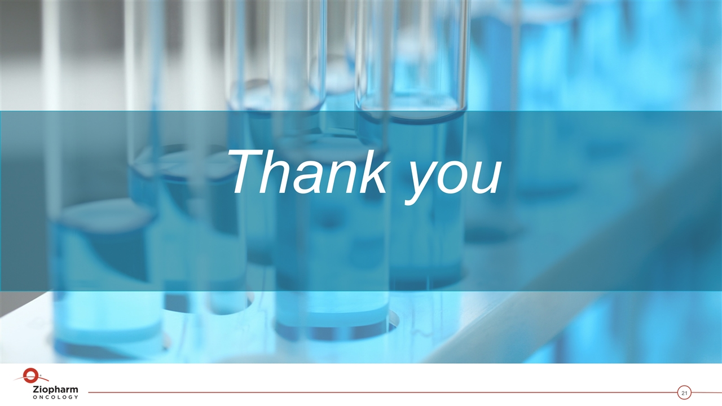
By. Reema Sahu

